Slide 1

第二章 数据通信基础
2.1 数据通信系统
2.2 信号和数据编码
2.3 线路配置和传输方式
2.4 多路复用技术
2.5 数据交换技术
2.6 错误检测和控制

Slide 2
2.1 数据通信系统
计算机网络技术是计算机技术和数据通信技术相结合的产物。

Slide 3
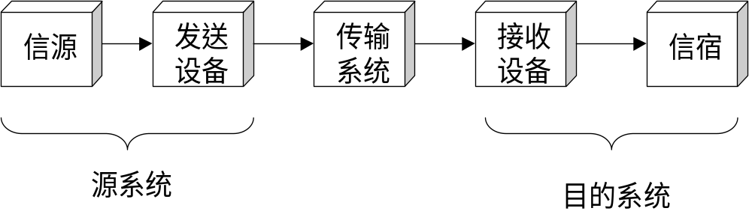
2.1.1 数据通信系统的组成
信源：产生要发送数据的设备
发送设备：对数据进行编码的设备
传输系统：传输线路或网络
接收设备：将接收的信号变成数据
信宿：目的系统

Slide 4


数据通信系统
输入
汉字
数字比特流
模拟信号
模拟信号
数字比特流
显示
汉字
公用电话网
PC 机
调制解调器
调制解调器
PC 机
源系统
传输系统
目的系统
源点
发送器
传输
系统
接收器
终点
输入信息
输入数据
发送
的信号
接收
的信号
输出数据
输出信息

Slide 5
2.1.1 数据通信系统应解决的主要问题
提高传输系统的利用率
接口、编码、同步
交换管理
差错控制
流量控制
寻址和路由
恢复
报文格式

Slide 6
2.2 信号和数据编码
计算机网络中传送的信息是0、1的数字化信息，通过编码将数字信息变成电磁或光信号在传输媒体上传输。表示数字信息的信号可是模拟信号也可以是数字信号。

Slide 7
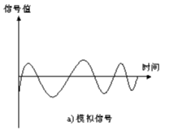
2.2.1 模拟信号和数字信号
模拟信号：随时间而连续变化的信号
模拟信号又可以分为简单模拟信号和复杂模拟信号

Slide 8
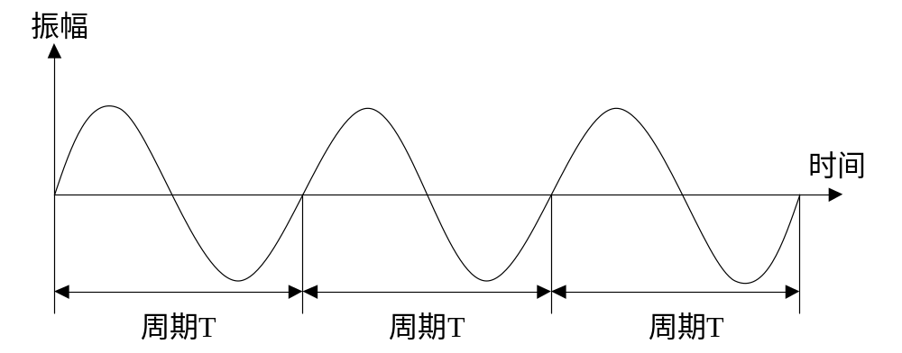
简单模拟信号（正弦波信号 ）
数学表达式：x(t)=Asin(2πft+Ф)
三个参数：振幅，频率，相位

Slide 9
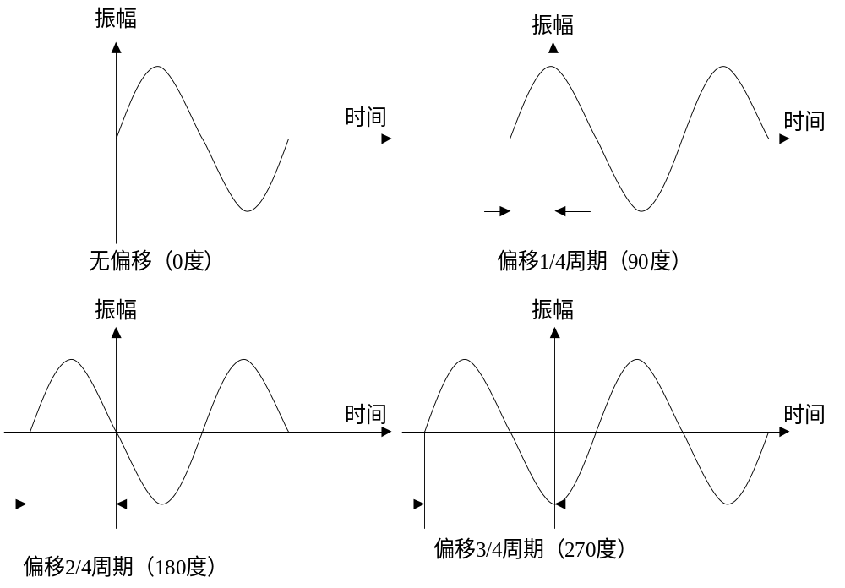

Slide 10
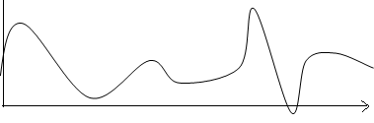
复杂模拟信号
复杂模拟信号可以被分解为多个正弦波的迭加

Slide 11
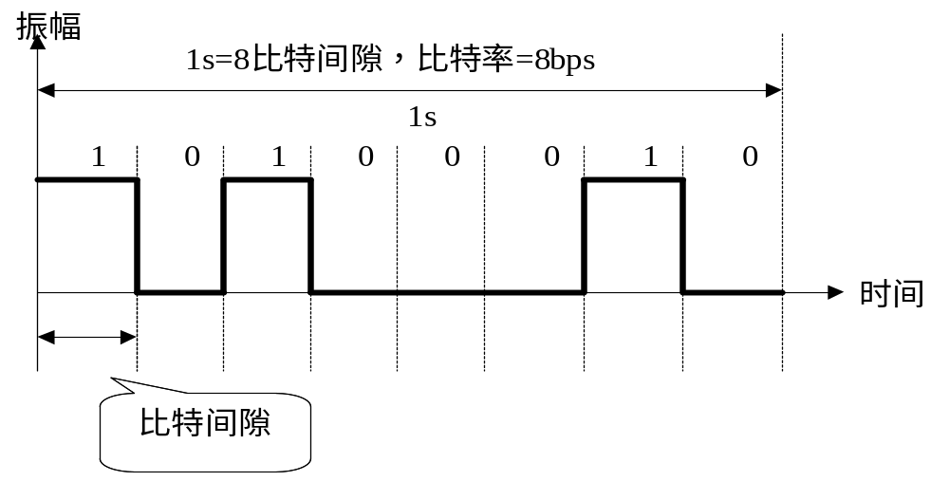
数字信号：是离散的、值的变化是瞬时发生的信号。

Slide 12
比特间隙：发送一比特所用时间。
比特率：每秒钟发送的比特数。单位是bps

Slide 13
有效带宽：数字信号是由多个频率信号的叠加而成，如果只传输有重要振幅分量的频率信号，而输出端能够以合理的精度恢复信号，则这个上限频率就是有效带宽。
介质带宽：传输介质只能传输某些频率范围内的信号。
信道容量：传输介质可以传输的最大比特率，依赖于编码技术。

Slide 14
数字信号通过实际的信道
有失真，但可识别
失真大，无法识别
实际的信道
（带宽受限、有噪声、干扰和失真）
发送信号波形
接收信号波形
实际的信道
（带宽受限、有噪声、干扰和失真）
发送信号波形
接收信号波形

Slide 15
1924 年，奈奎斯特(Nyquist)就推导出了著名的奈氏准则。
奈奎斯特给出了无噪声(理论状态)情况下码元速率与信道带宽的关系：
B=2×H
其中：H是信道的带宽；
与数据传输率的关系：
C=2×H×log2^{N}

Slide 16
香农（Shannon）定理
实际的信道总是要受到噪声的干扰，香农（Shannon）定理描述了有限带宽有随机热噪声信道的最大传输速率与信道带宽和信号噪声功率比之间的关系。

Slide 17
香农定理的公式:
C=H×log2^{(1＋S/N)}
其中：H是信道带宽，S是平均信号功率，N是平均噪声功率，信噪比（S/N）通常用分贝（dB）表示，
分贝数=10×log10^{（S/N）}

Slide 18
例题1：电话线的带宽为3kHz，每个码元可能取16个值，求最大的数据传输率？
根据(Nyquist)定律：
C=2×H×log2^{N}=2×3kHz×log2¹⁶
=2×3×4=24kbps

Slide 19
例题2：信噪比为30db，带宽为3kHz，最大数据传输率为多少？
根据Shannon定理：
C=H×log2 ^{(1＋S/N)}
=3kHz×log2 ⁽¹⁺¹⁰⁰⁰⁾ =30kbps

Slide 20
香农公式表明
信道的带宽或信道中的信噪比越大，则信息的极限传输速率就越高。
只要信息传输速率低于信道的极限信息传输速率，就一定可以找到某种办法来实现无差错的传输。
若信道带宽或信噪比没有上限,则信道的极限信息传输速率也就没有上限。
实际信道上能够达到的信息传输速率要比香农的极限传输速率低不少。

Slide 21
请注意
对于频带宽度已确定的信道，如果信噪比不能再提高了，并且码元传输速率也达到了上限值，那么还有办法提高信息的传输速率。这就是用编码的方法让每一个码元携带更多比特的信息量。

Slide 22
2.2.2 数字—>数字编码
编码：将信息用信号来表示的方法。
信息有模拟信息和数字信息，信号有模拟信号和数字信号。所以编码的方式就有四种：数字—>数字，数字—>模拟，模拟—>数字，模拟—>模拟。
数字—>数字编码就是用数字信号来表示数字信息。

Slide 23
在这种编码形式下，由计算机产生的0、1比特序列被转换成一串可以在导线上传输的脉冲电压(有两种电压值)。
这种编码有很多种,介绍几种常见的:

Slide 24
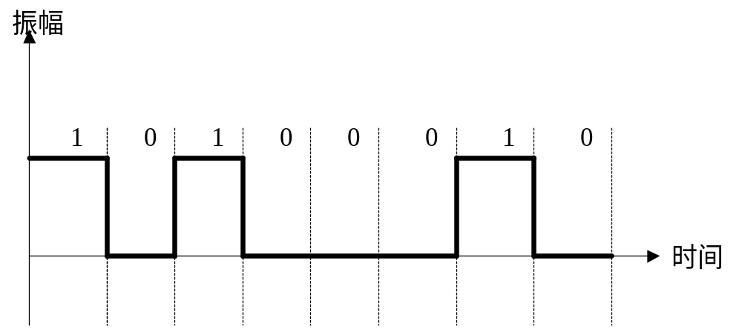
①单极性编码
电压是单极性,高电平表示1、低电平表示0。缺点是有直流电平，要求带宽高，无法同步(需依赖附加线)。

Slide 25
②极化编码
极化编码采用两个电压：一个正电压，一个负电压。通过使用两个电压，减轻了单极性编码中的直流分量问题。
极化编码最常见的有三种：1.非归零编码（NRZ）；2.归零编码(RZ)；3.双相位码。

Slide 26
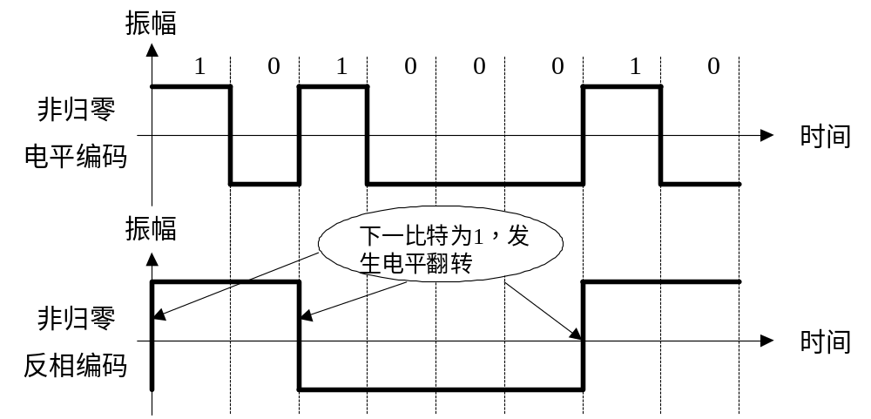
非归零编码

Slide 27
双相位编码
双相位编码中，信号在每比特间隙的中间发生改变但并不归零，而是转为相反的一极。每个比特中间的跳变可用于同步。双相位编码有两种方式：曼彻斯特编码和差分曼彻斯特编码。

Slide 28
曼彻斯特编码在每个比特间隙中间引入跳变来表示不同的比特和同步信息。一个负电平到正电平的跳变代表比特1，一个正电平到负电平的跳变代表比特0
在差分曼彻斯特编码中，比特间隙中间的跳变用于携带同步信息。每个比特间隙的开始位置有跳变代表比特0，没有跳变则代表比特1。

Slide 29
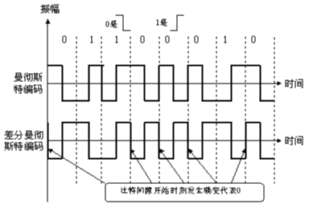

Slide 30
2.2.3 数字—>模拟编码
利用模拟信号表示数字信息的技术。常用的技术是调制技术。用模拟信号的幅值、频率、相位来代替数字1和0。
问题:
为什么要用模拟信号表示数字信息?
(主要是利用有限带宽系统传输数字数据)

Slide 31
几个相关的概念：
①比特率S：每秒所发送比特数
单位：bit/s (bps)
②波特率B：每秒发送的信号单元数
单位：波特(Baud)
③载波信号：发送设备产生一个高频信号作为基波来承载信息信号。这个基波就称为载波信号。这个过程叫调制。

Slide 32
幅移键控(ASK—Amplitude shift key)
用载波的不同幅度代替数字1，0
例如：高幅表示0，低幅表示1。
调幅收音机AM是ASK的例子。
缺点是抗干扰能力差。

Slide 33
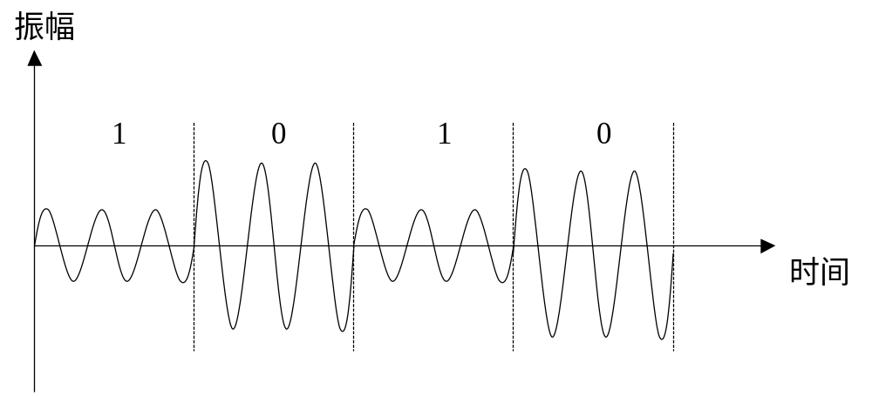

Slide 34
频移键控(FSK—Frequency shift key)
用载波的不同频率表示1和0
例如:高频表示0，低频表示1
调频收音机是FSK的例子
优点是抗干扰能力比ASK好

Slide 35
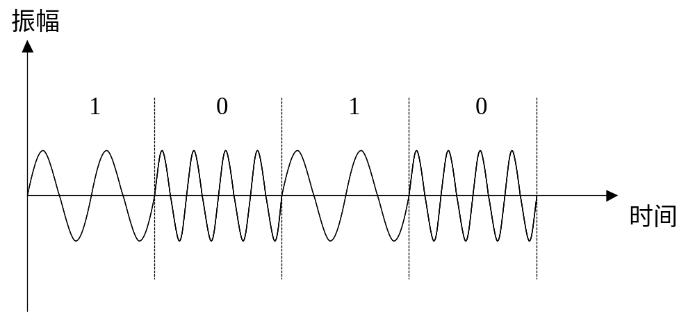

Slide 36
相移键倥（PSK—Phase shift key）
调制载波的相位：不同的相位表示1和0。
例如：相位0标示0，相位180表示1

Slide 37
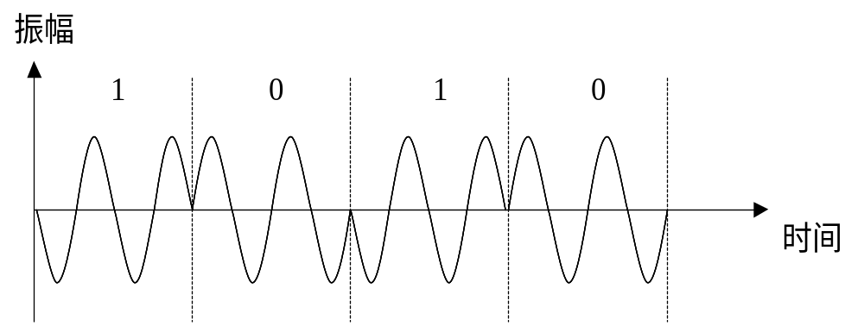

Slide 38
PSK可以用更多的状态表示二进制位，是调制技术主要应用的技术。
例如，用0相位代表00，用90相位表示01，用180相位代表10，用270相位表示11。这样每种相位的正弦信号可以表示两位二进制信息。

Slide 40
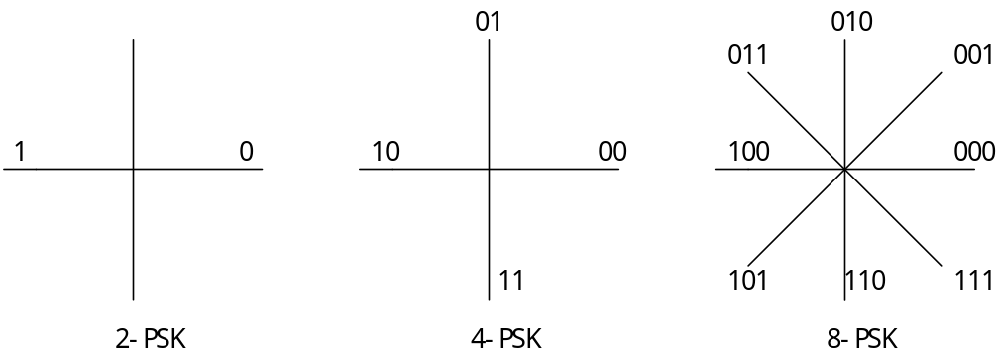
PSK调相技术

Slide 41
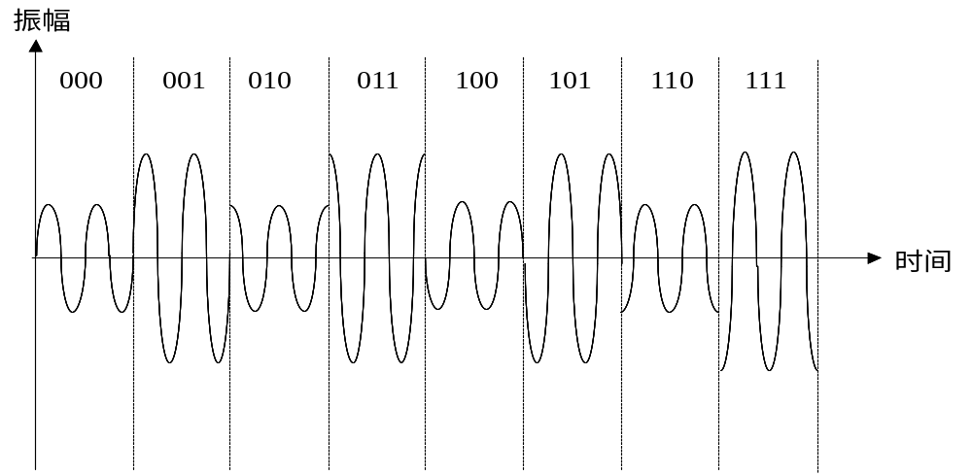
正交调幅(QAM):ASK和PSK结合起来的编码方法

Slide 42
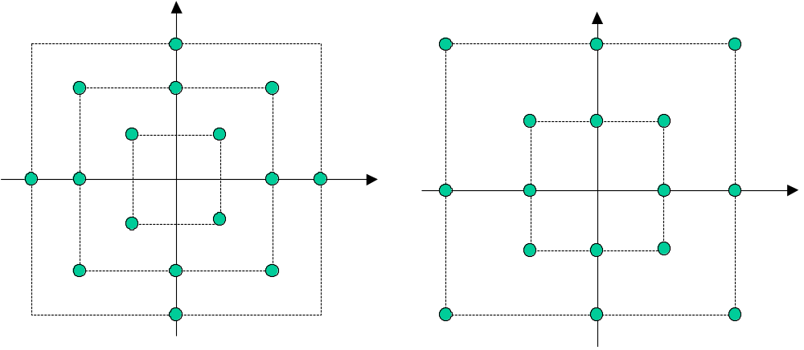

Slide 43
模拟—>数字编码
A/D数据采集，主要应用自动控制系统
需要3步:
①采样：将连续的模拟信号离散化
②量化：离散的采样值用2进制位数量化
③编码：对量化后的数据用2进制编码
PCM脉冲编码调制

Slide 44
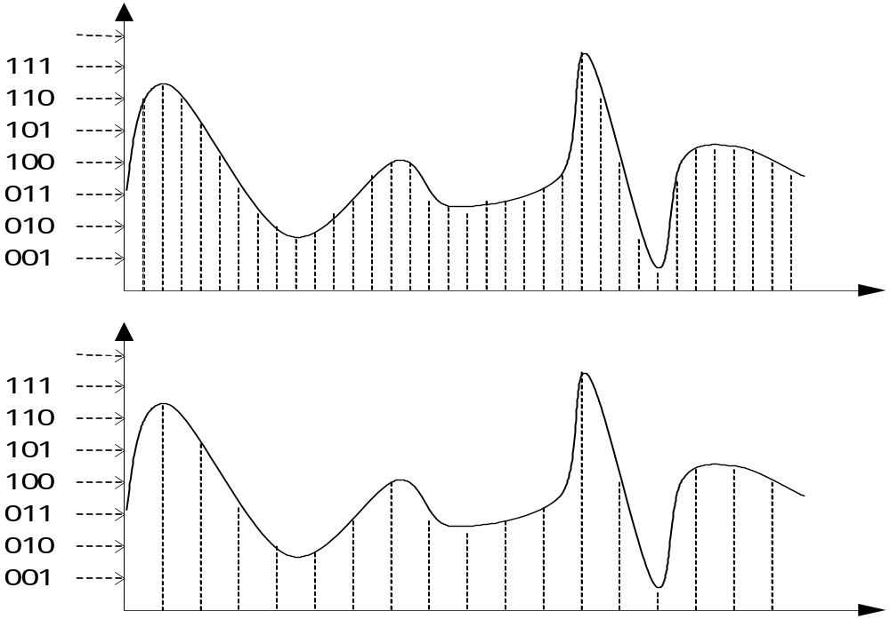

Slide 45
采样定理（Shannon)：采样频率大于信号最高频率的2倍。

Slide 46
模拟—>模拟编码
有线电视，电话系统等
声音信号的频率范围：20HZ~20KHZ
主要能量集中在300HZ~ 3000HZ 之间

Slide 47
波特率与比特率的关系为：
S = B×Log 2^{N} （ N：码元状态数）
例如：
两相调制(单个调制状态对应1个二进制位)的比特率等于波特率；
四相调制(单个调制状态对应2个二进制位)的比特率为波特率的两倍；
八相调制(单个调制状态对应3个二进制位)的比特率为波特率的三倍。

Slide 48
基带信号
0
1
0
0
1
1
1
0
0
调幅
调频
调相

Slide 49
2.3 线路配置和传输方式
线路配置是指两个或两个以上的设备连接到线路的方式。
传输方式是比特流从一个设备传到另一个设备的方式

Slide 50
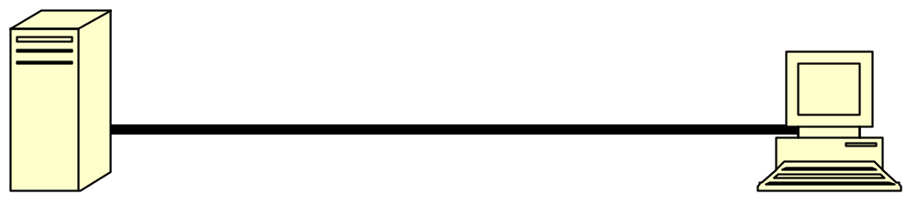
2.3.1 线路配置
①点对点

Slide 51
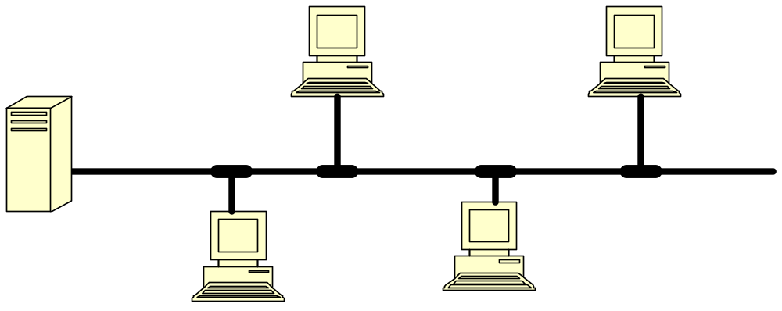
②多点连接

Slide 52
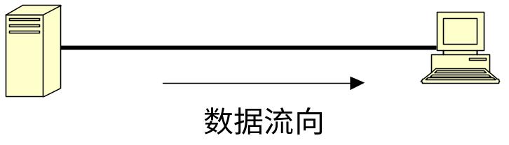
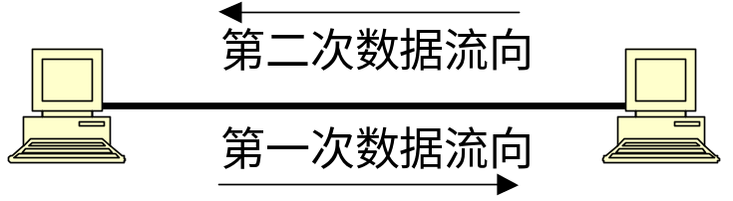
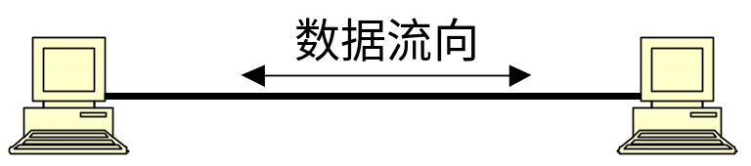
2.3.2 传输模式
①单工、半双工、双工通信

Slide 53
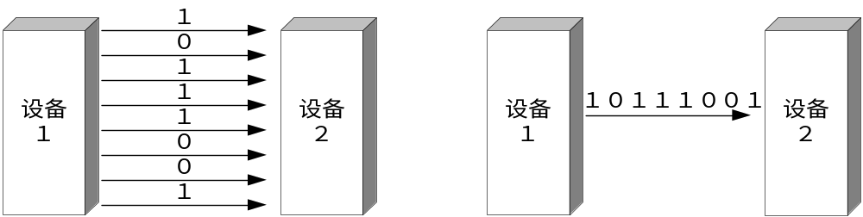
②串行和并行传输

Slide 54
并行特点：
一次8位传输，速度快，线路昂贵，距离短
串行特点：
一次一位传输，速度慢，价格便宜

Slide 55
同步和异步传输

Slide 56
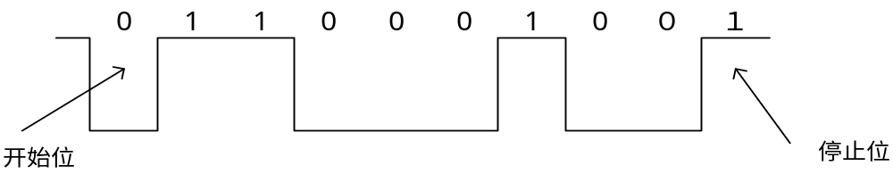
异步传输用于低速设备，一次传输一个字节。一个字节一同步。

Slide 57
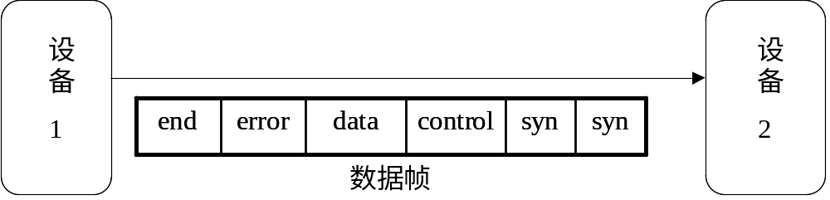
同步传输用于高速传输，对收发双方的时钟要求很高。

Slide 58
2.4 多路复用技术
多路复用技术是利用一条链路同时传输多路信号的技术，使用多路复用技术可以最大限度地利用系统所具有的传输能力。
有几种多路复用技术：
频分多路复用技术、时分多路复用技术、波分多路复用技术和码分多路复用技术。

Slide 59
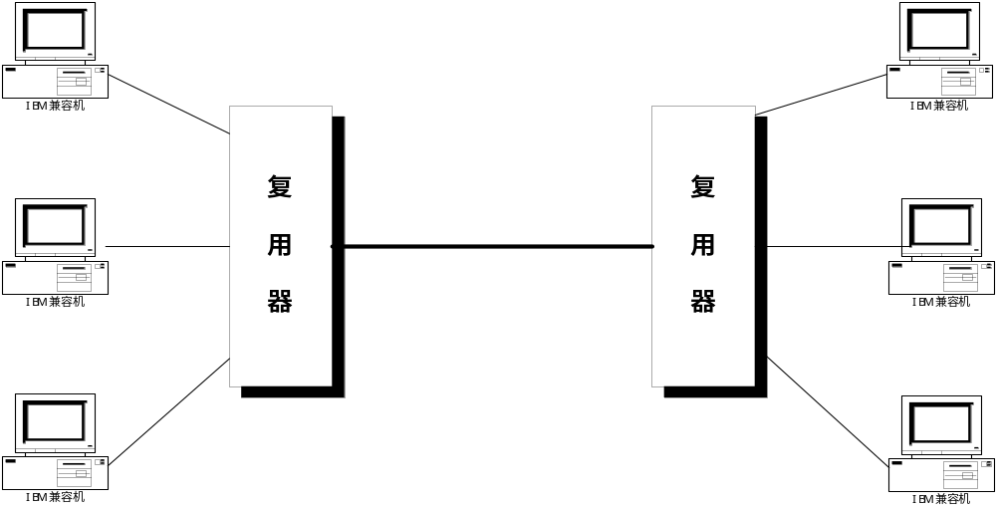

Slide 60
2.4.1 FDM和TDM
①FDM(Frequency-Division Multiplexing)
频分多路复用：通过分割线路的带宽来实现，适用于模拟信号。

Slide 61
频率
频率 5
频率 4
频率 3
频率 2
频率 1
时间

Slide 62
②TDM（Time-Division Multiplexing)
时分多路复用:通过分割时间片来划分信道，每个时间片由一个复用信号占用。适用于数字信号。
两种实现方式：
同步时分多路复用、异步时分多路复用

Slide 63
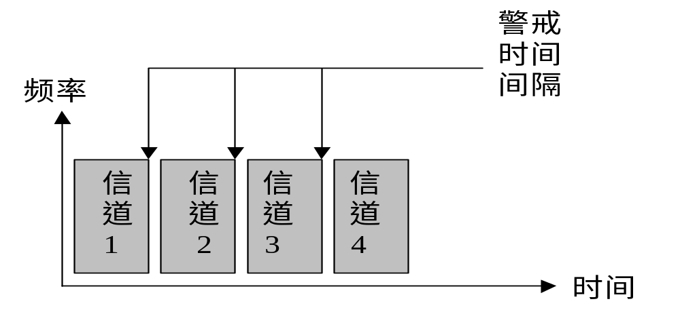

Slide 64
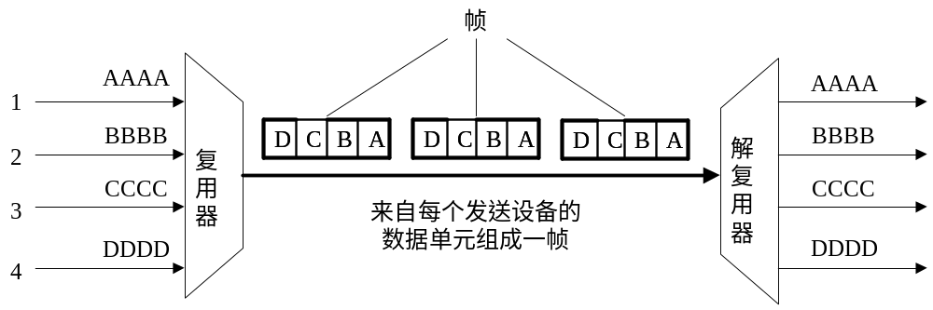
同步时分多路复用

Slide 65
时分复用
频率
A 在 TDM 帧中
的位置不变
A
B
C
D
A
B
C
D
A
B
C
D
A
B
C
D
…
TDM 帧
TDM 帧
TDM 帧
TDM 帧
TDM 帧
时间

Slide 66
时分复用
频率
B 在 TDM 帧中
的位置不变
A
B
C
D
A
B
C
D
A
B
C
D
A
B
C
D
…
TDM 帧
TDM 帧
TDM 帧
TDM 帧
TDM 帧
时间

Slide 67
时分复用
频率
C 在 TDM 帧中
的位置不变
A
B
C
D
A
B
C
D
A
B
C
D
A
B
C
D
…
TDM 帧
TDM 帧
TDM 帧
TDM 帧
TDM 帧
时间

Slide 68
时分复用
频率
D 在 TDM 帧中
的位置不变
A
B
C
D
A
B
C
D
A
B
C
D
A
B
C
D
…
TDM 帧
TDM 帧
TDM 帧
TDM 帧
TDM 帧
时间

Slide 69
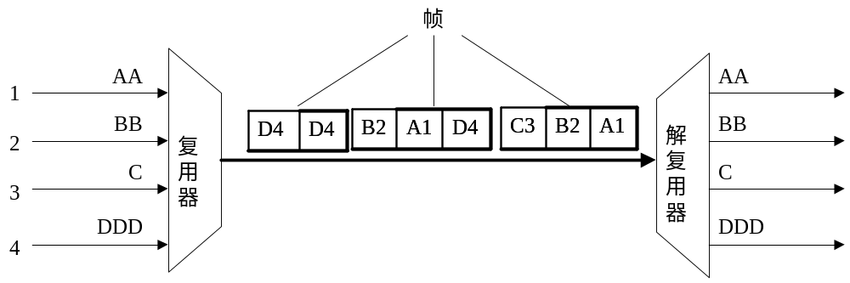
异步时分多路复用

Slide 70
同步时分复用可能会造成
线路资源的浪费
用户
时分复用
A
a
a
t
①
B
b
b
t
②
a
b
b
c
c
a
d
t
C
c
c
t
③
#1
#2
#3
#4
④
D
d
t
4 个时分复用帧

Slide 71
异步时分复用
用户
统计时分复用
A
a
a
t
①
B
b
b
t
②
a
b
b
c
c
d
a
t
C
c
c
③
t
#1
#2
#3
④
D
d
t
3 个 STDM 帧

Slide 72
比较
同步时分多路复用的帧是固定大小的，控制简单，实时性好。信道效率差。
异步时分多路复用能提高系统的利用率，异步时分多路复用需要一些额外的代价：
①信息单元需附带地址信息
②复用器必须有一定的存储容量
③结点必须有管理队列的能力

Slide 73
2.4.2 波分多路复用
WDM(Wavelength Division Multiplexing)
波分多路复用是利用多个激光器在单条光纤上同时发送多束不同波长激光的技术。
它在一定的带宽上将输入的光信号调制到特定的频率上，然后将调制后的信号复用到一根光纤上。

Slide 74
波分复用就是光的频分复用。
光调制器
8 × 2.5 Gb/s
1310 nm
光解调器
0 1550 nm
1 1551 nm
2 1552 nm
3 1553 nm
4 1554 nm
5 1555 nm
6 1556 nm
7 1557 nm
1550 nm 0
1551 nm 1
1552 nm 2
1553 nm 3
1554 nm 4
1555 nm 5
1556 nm 6
1557 nm 7
20 Gb/s
EDFA
复
用
器
分
用
器
120 km

Slide 75
2.4.3 码分多路复用
CDMA (Code-Division Multiple Access)
码分多路复用时根据码型结构的不同来实现信号的分割的多路复用。
在CDMA系统中，各个用户不是靠频率或时隙来区分，而是码型来区分。用户使用同一频率，占用相同的带宽。

Slide 76
在CDMA每个比特被分为m个码片，每个站点被指定一个唯一的m位码片(码型)。当发送比特1时，站点就发送其码片。想发送0时，站点就发送其码片的补码。
例如，S 站的 8 bit 码片序列是 00011011。
  发送比特 1 时，就发送序列 00011011，
  发送比特 0 时，就发送序列 11100100。

Slide 77
A：0 0 0 1 1 0 1 1
B：0 0 1 0 1 1 1 0
C：0 1 0 1 1 1 0 0
D：0 1 0 0 0 0 1 0
A:(-1-1-1+1+1-1+1+1)
B:(-1-1+1-1+1+1+1-1)
C:(-1+1-1+1+1+1-1-1)
D:(-1+1-1-1-1-1+1-1)

Slide 78
四个重要特性:
1.所有码片序列都是正交的;
2.任何码片序列与自己的标积为1;
3.多个站点同时传输，信号线性相加;
4.要从信号中还原站点比特流，通过计算站点码片和信息码片的内标积；

Slide 79
CDMA 图示
数据码元比特
1
1
0
t
m 个码片
S 站的码片序列 S
t
发
送
端
S 站发送的信号 S_{x}
t
T 站发送的信号 T_{x}
t
总的发送信号 S_{x} + T_{x}
t

Slide 80
例题:
CDMA接收方收到(-1 +1 -3 +1 -1 -3 +1 +1),问哪些站点发送了数据?
答:只需计算4个站点的内积;
(-1 +1 -3 +1 -1 -3 +1 +1)* (-1 -1 -1 +1 +1 -1 +1 +1)/8=1
(-1 +1 -3 +1 -1 -3 +1 +1)* (-1 -1 +1 -1 +1 +1+1 -1)/8=-1
(-1 +1 -3 +1 -1 -3 +1 +1)* (-1 +1 -1 +1 +1 +1 -1 -1)/8=0
(-1 +1 -3 +1 -1 -3 +1 +1)* (-1 +1 -1 -1 -1 -1 +1 -1)/8=1
结果是:A、D发送比特1，B发送比特0，C沉默

Slide 81
2.5 数据交换技术
当存在多个通信设备时，如何使每两个设备之间能够通信问题。交换使得没有物理链路直接连接的两个或多个设备之间能够通信的技术。

Slide 82
传统的交换方式有三种：
①电路交换(Circuit Switch)
②分组交换(Packet Switch)
③报文交换（Message Switch)
随着交换技术的发展，出现了一些新的交换技术，例如ATM交换（也称信元交换）和帧中继等。

Slide 83
2.5.1 电路交换
电路交换是在两个设备之间创建一条临时的物理连接。所以我们可以把电路交换机看作是一个多路开关。

Slide 84
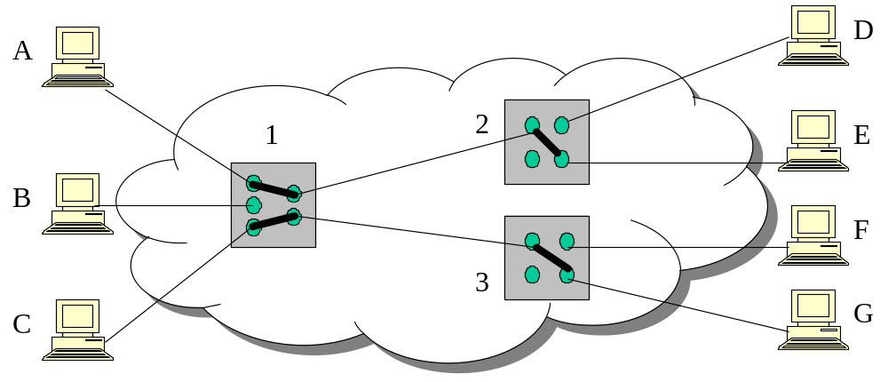

Slide 85
电路交换的特点是在通信开始之前，要在两个通信设备之间建立起一条完全被通信双方所占用的物理通路。其过程包括以下三个步骤：
①电路建立
②数据传输
③电路拆除

Slide 86
电路交换举例
A 和 B 通话经过四个交换机
通话在 A 到 B 的连接上进行
交换机
中继线
用户线
中继线
交换机
A
B

交换机


交换机
C

用户线
D

Slide 87
2.5.2 报文交换
报文交换又称为存储转发。它的基本原理是在报文的传输过程中，由网络的中间结点将报文暂时存储起来，检查它的正确性和完整性，然后再发往下一个结点。
缺点：在报文交换中，整个报文是作为一个整体来处理，由于报文较长，报文传输的延迟很大。
报文交换技术已被淘汰。

Slide 88
2.5.3 分组交换
分组交换：较长的报文被分为较短的数据单元，然后每个数据单元被加上一些通信控制信息等内容，形成一个信息包(packet)。通信时以包为单位发送、存储和转发。信息包长度一般比报文短得多，因此可以在中间站点的主存队列中存储，而且只要信息包到达后就可以转发，而不必等待很长的报文全部到达。缩短了信息传输过程中的延迟时间。

Slide 89
在发送端，先把较长的报文划分成较短的、固定长度的数据段。
报文
1101000110101010110101011100010011010010
假定这个报文较长
不便于传输

Slide 90
每一个数据段前面添加上首部构成分组。
报文
数 据
数 据
数 据
分组 1
首部
分组 2
首部
分组 3
首部

Slide 91
分组交换网以“分组”作为数据传输单元。
依次把各分组发送到接收端。
分组 1
首部
数 据
分组 2
首部
数 据
分组 3
首部
数 据

Slide 92
接收端收到分组后剥去首部还原成报文。
分组 1
首部
数 据
分组 2
首部
数 据
分组 3
首部
数 据
收到的数据

Slide 93
最后，在接收端把收到的数据恢复成为原来的报文。
这里我们假定分组在传输过程中没有出现差错，在转发时也没有被丢弃。
报文
数 据
数 据
数 据
1101000110101010110101011100010011010010

Slide 94
分组交换与电路交换的比较
共享传输链路，提高使用效率；
有流量和拥塞控制，不会发生阻塞；
可工作于广播和多播的方式；
具有提供多种通信设备互连；

Slide 95
分组交换有两种类型
数据报
虚电路

Slide 96
①数据报
在传输中每个包都将独立于其他包进行处理。任何一条链路可以同时为多对设备之间的通信服务。一次传输的数据报可能不是次序地到达目的地。重新排序的任务由传输层来完成。

Slide 97
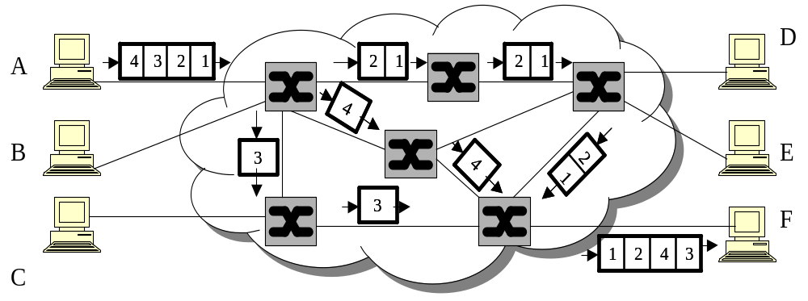

Slide 98
②虚电路
在虚电路方法中，属于同一次通信的所有包之间的关系得以维持。路径是在数据传输的开始之前就被选定。和电路交换的区别是：虚电路可以同时为多个设备提供通信服务，而电路交换是独占的

Slide 99
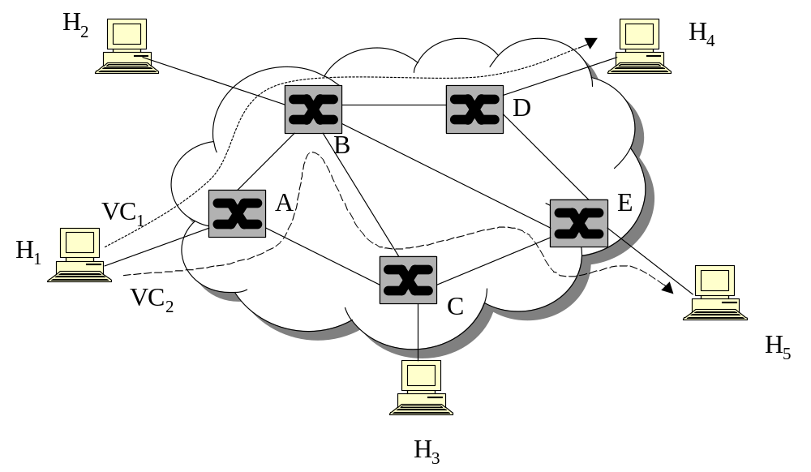

Slide 100
虚电路有两种：
交换虚电路(SVC)：每条虚电路在需要的时候被创建，而且仅仅在这次通信交换的过程中存在。
永久虚电路(PVC)：类似于租用线路，在这种方法中，两个用户之间存在一条相同的虚电路，该电路是专门提供给特定用户的，这条虚电路总是建立好的。

Slide 101
在采用虚电路的情况下，仅在建立虚电路时需要目的地址，而进行数据传送时， 每个包不需要携带完整的目的地址,而仅需要一个虚电路的号码标志。这就减少了包的控制信息，从而减少了额外开销。

Slide 102
电路交换
报文交换
分组交换
P₁
报
文
P₂
P₁
连接建立
P₃
P₂
P₄
P₁
P₃
P₂
P₄
P₃
报
文
P₄
数据传送
报文
连接释放
报
文
t
A B C D
A B C D
A B C D
比特流直达终点
报文
报文
报文
分组
分组
分组
数据传送
的特点
存储
转发
存储
转发
存储
转发
存储
转发

Slide 103
例题
两个用户之间的传输线路由3段组成,每段的传输延迟为0.001s,呼叫建立时间为0.2s,报文长3200bit,分组大小为1024bit,报头开销为16bit,线路数率9600bps。假设中间结点处理时间为零,试问在下列交换下的端到端的延迟:
(1)电路交换;(2)报文交换;(3)虚电路;(4)数据报

Slide 104
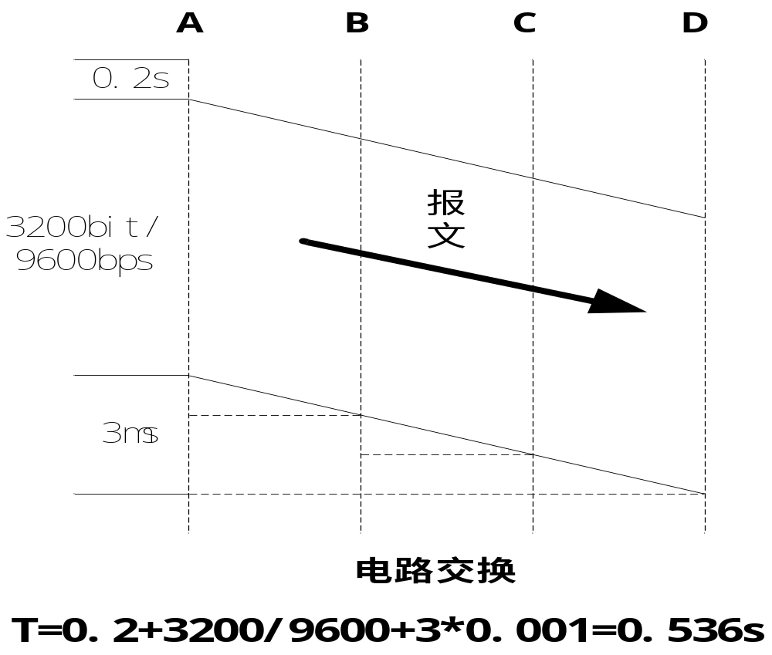

Slide 105
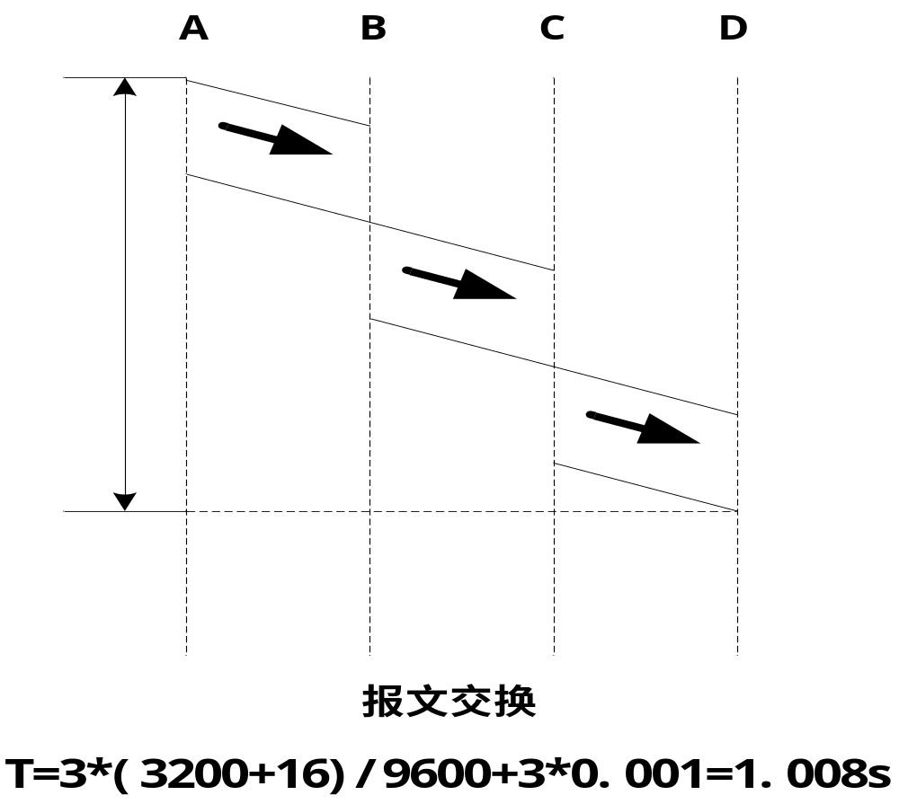

Slide 106
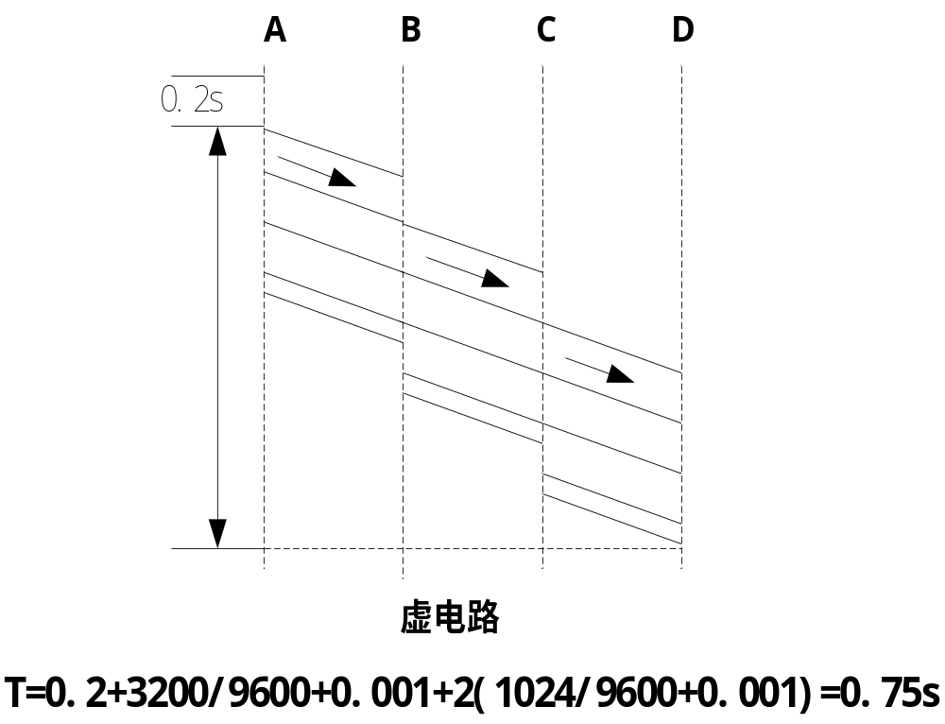

Slide 107
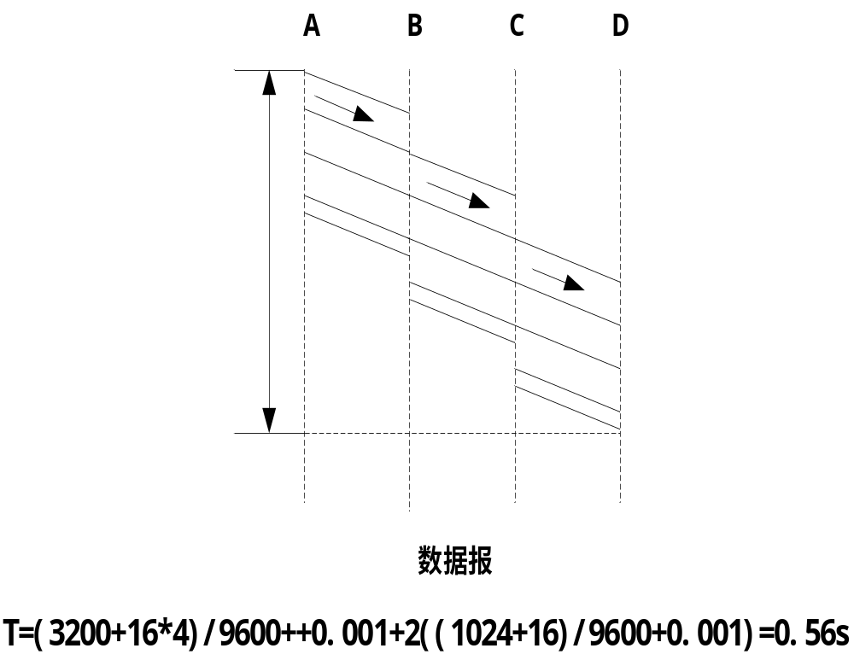

Slide 108
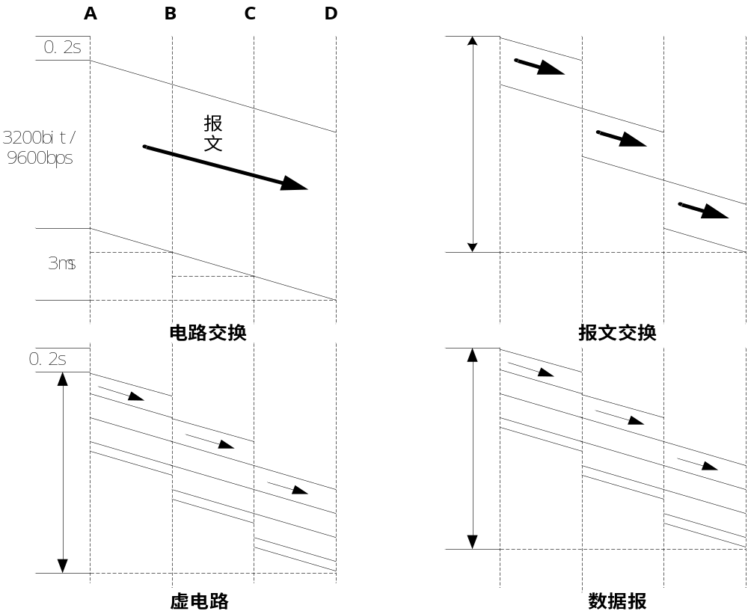

Slide 109
分组交换总结
数据报：
每个数据报路由，走的路线不同但都是最优的，可能会乱序；
虚电路：
路由是在呼叫时产生的，呼叫结束后线路就固定下来，以后的分组携带虚电路符按这条虚电路传输，不用在路由了。不会乱序；

Slide 110
2.6 错误检测和控制
检错码：给发送信息加上冗余位，使其具备检错功能。
纠错码：能纠正错误的冗余码。
编码效率：数据信息在整个发送信息的比重。

Slide 111
2.6.1 奇偶校验码
偶校验：设m位数据单元b1b2b3…bm，则： r=b1+b2+b3…..+bm
奇校验：设m位数据单元b1b2b3…bm，则： r=b1+b2+b3…..+bm+1
发送数据时，连同校验位r一起发送。接收方根据结果，判断是否发生差错。

Slide 112
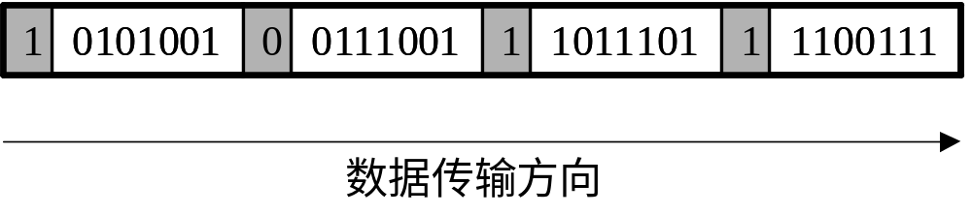
①垂直（纵向）奇偶校验

Slide 113
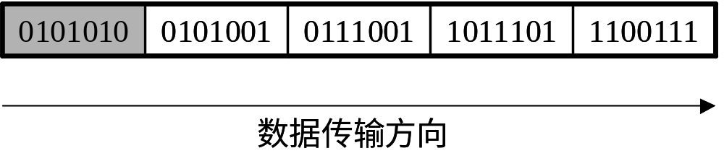
②水平（横向）奇偶校验

Slide 114
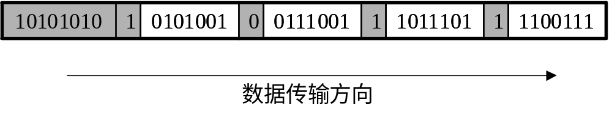
③水平垂直（纵横）奇偶校验

Slide 115
2.6.2 循环校验码CRC
通信双方约定一个生成多项式G(x)，最高阶为m；例如：G(x)=X⁴+x³+1=11001，
即m=4
设待发送的信息为U(x)；例：1101011
用U(x)X⁴除以G(x)得4位余数R(x)；即在U(x)后面添m个零后除以G(x)。
除法的规则是：1+1=0；1+0=1；0+0=0；0+1=1；没有借位。

Slide 116
将R(x)放在U(x)之后得循环校验码。
接收方用收到的数据除以生成多项式G(x)，如果结果为0，传输没有错误，否则，说明传输产生错误。

Slide 117
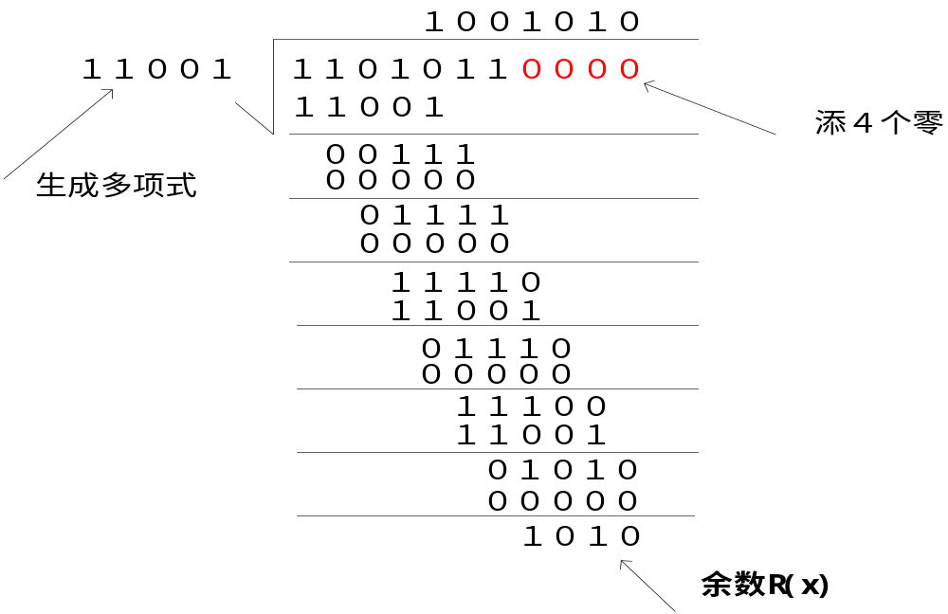
例1：G(x)= x4+x3+1=11001, U(x)=1101011

Slide 118
最后发送的数据是：11010111010

Slide 119
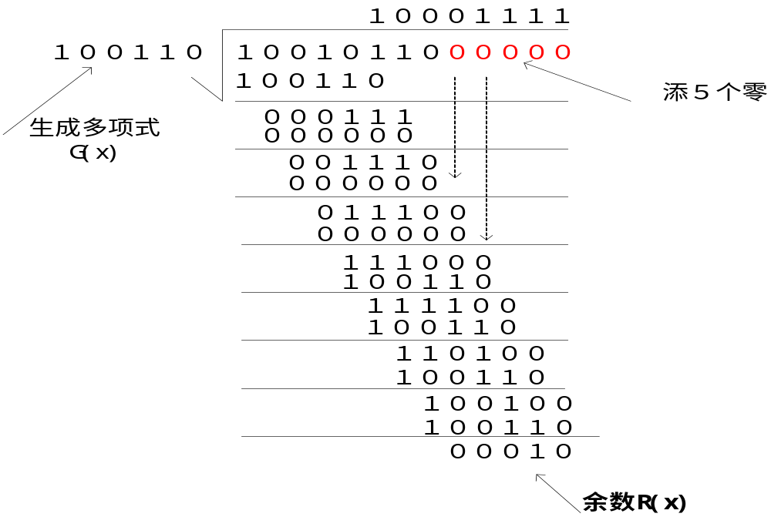
例2：G(x)= x5+x2+x=100110, U(x)=10010110

Slide 120
最后发送的数据是：1001011000010

Slide 121
2.6.3 校验和
在发送方，将要发送的整个数据单元分成大小都为n（一般为16）比特的若干段。然后将这些分段采用反码加法算法加在一起，得到一个n比特长的结果，该结果取反后得到一个n比特长的检查和，将检查和当作冗余位加在原始数据单元的末尾，随原始数据单元一起发送给接收方。

Slide 122
接收方按照发送方的方法将整个数据块分成大小为n的若干段，其中最后一段为检查和。然后将这些分段采用反码加法算法加在一起，得到一个n比特长的结果。如果结果为n个1，则传输正确，反之，则是错误的。

Slide 123
